Slide 1
Історичне підґрунтя творчості Тараса Шевченко
Поема “Іван Підкова”

Slide 2
***********
На мою думку, даний твір, надзвичайно актуальний сьогодні. В ньому присутні ідеали минулого співзвучні сучасним, це ідеали суспільної справедливості, свободи, протесту проти політичного гніту й усякого посягання на свободу і гідність людини, людської особистості.

Slide 3
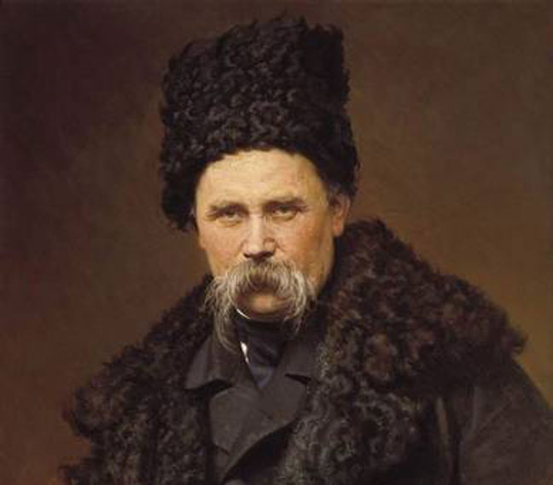
Тарас Григорович Шевченко

Slide 4
***********
Шевченко для нас це взірець духовності, це постать яка залишила слід не лише в історії української літератури, а й у наших душах.

Slide 5
**********
Аналізуючи творчість Т. Г. Шевченко мене вразило на скільки, видатний поет, був сильний духом, твердий характером, що всі проблеми і перепони у його житті не змогли зламати волю митця! Його творчість відкриває найпотаємніші куточки людської душі!
Шевченко дійсно писав з думкою про народ. Від символічного образу чорного орла, який літає над «козацькою волею», і бажанням затоптати неволю «босими ногами» Шевченко приходить до громадсько-політичного узагальнення тяжкого становлення України.
Так , у епічній поемі «Іван Підкова» присутні розсіяні згадки при минуле і співставлення його з майбутнім. Минуле, в даному випадку,- це воля і слава, і сучасності як неволі:
«Було колись — в Україні Ревіли гармати;
Було колись — запорожці
Вміли панувати.
Панували, добували
І славу, і волю;
Минулося — осталися
Могили на полі.
Високії ті могили»

Slide 6
Тема дослідження : «Історичне підгрунття творчості Т.Г. Шевченко в поемі «Іван Підкова». Славетна мужність українського козацтва».

Slide 7
**********
Воля – основа людського життя, бо «де нема святої волі не буде там добра ніколи».
В поемі «Іван Підкова» запорожці зображуються сміливими, сповненими лицарськими якостями.
Постать Івана Підкови – це постать сміливого отамана, якого дуже шанують побратими. Це герой, що очолив походи проти турків до Царграда:
«Висипали запорожці —Лиман човни вкрили."Грай же, море!" — заспівали,Запінились хвилі.Кругом хвилі, як ті гори:Ні землі, ні неба.Серце мліє, а козакам того тілько й треба. Пливуть собі та співають;»

Slide 8
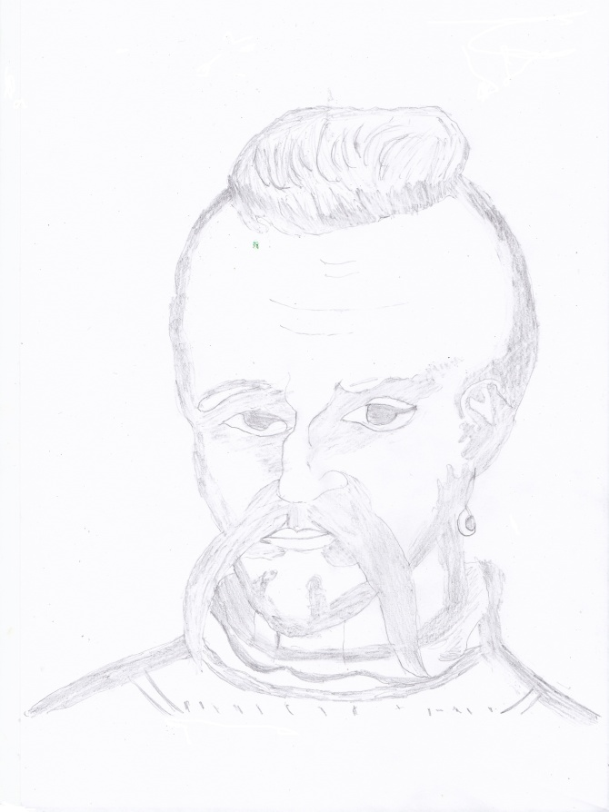
Портрет “Івана Підкови” робота виконана Викторією Кисіль

Slide 9
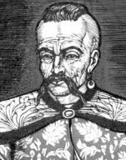
Портрет “Івана Підкови” робота виконана професійним художником

Slide 10
Образ Івана Підкови
Підкова був надзвичайно популярним серед козаків. Страта колишнього гетьмана, сама підступність, з якою його заарештували, викликали обурення серед козаків і значної частини населення.

Slide 11
Образ Івана Підкови – видатного козака
За переказами, немовлям був врятований від татарів; вихований козаками (згадано в народній думі «Люлі немовляті Івоні» (за Богданом Залеським)).
Мав рідкісну фізичну силу і надзвичайний зріст, запросто ламав руками підкови (за це запорожці прозвали йогоПідковою), міг зупинити віз, запряжений 6 кіньми, ухопивши його за заднє колесо, волячим рогом пробивав дубові ворота. Його охрестили Волошенином, тобто по-тодішньому молдаванином.
Зберігся єдиний портрет Івана Підкови. Він знаходився в одному з польських видань поч. XVII ст., автор портрету не відомий.

Slide 12
ВИСНОВОК:
Підсумовуючи, треба наголосити на тому, що Тарас Шевченко є поетом, який зробив для відродження і становлення сучасної української нації чи не більше за будь-якого українського політичного діяча чи теоретика політики, відродив у ній національну самоповагу та прагнення до самостійного державно-політичного існування. Шевченкове розуміння свободи ввібрало в себе національне, біблійне, філософське та особистісне начало й витворило цілісність, поєднавши в собі мудрість розуму, серця й душі. Поняття свободи у Шевченка окреслюється як абсолютна гідність, активність та вільне самовиявлення людини, воно неодмінно пов’язане з поняттями добра, щастя, милосердя, що становить певну єдність та має за основу передусім християнську ідею любові до ближнього.

